Slide 1

Eat well, Live well
加藤龍 山本純 クォンテワン 柿崎真大 猪瀬理子 石松未紗紀

Slide 2
あなたは今健康ですか？

Slide 3


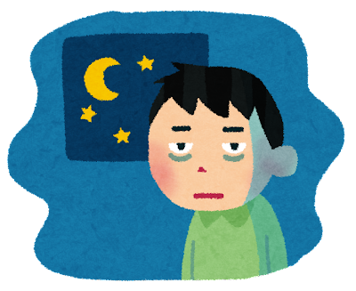
ストレスや不規則な生活習慣

Slide 4


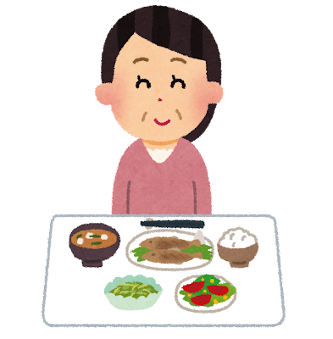
健康管理への関心が高まっている！

Slide 5
アプリ名
概要
～健康管理アプリ～
健康的な生活をサポートするオールインワンのアプリです

Slide 6
アプリ名の由来
“M” - 健康を最大限に活かし、心配事を最小限にする “ I ” - 明日をより良いものにするケアの革新 “P” - 患者の健康を優先し、心配事を最小限にする “P” - 予防を促進し、命を守る “Y” – あなたたちの健康は私たちの優先事項です

Slide 7


アプリの目的
Webでの健康管理を目的としており、システムの想定利用者は健康を気にしている社会人がメインターゲット。
カレンダー上での総カロリー表示やグラフ機能など、視覚的にわかりやすく、毎日の使用が容易。

Slide 8


アプリの詳細
記録した食事の摂取カロリーを元にグラフを形成し、視覚的に分かりやすく日々の食事や体重をWebアプリ上で一括管理することで、ユーザーの健康管理を手助けする。

Slide 9
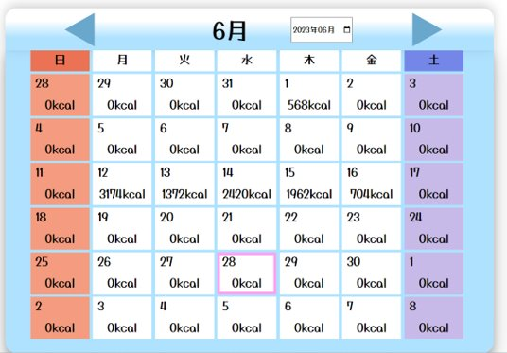
注力した点
・データベースと紐づけて日にちごとの総カロリーが動的に表示
・マスをクリックして食事記録ページに遷移
・「今日」のマスの色が変わる

Slide 10
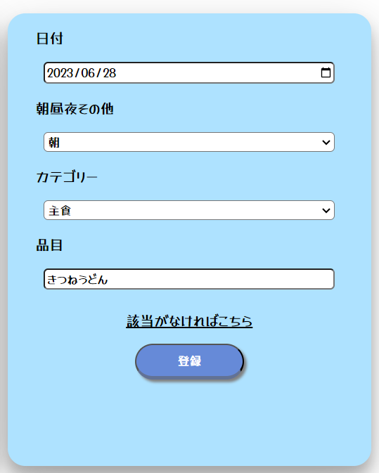
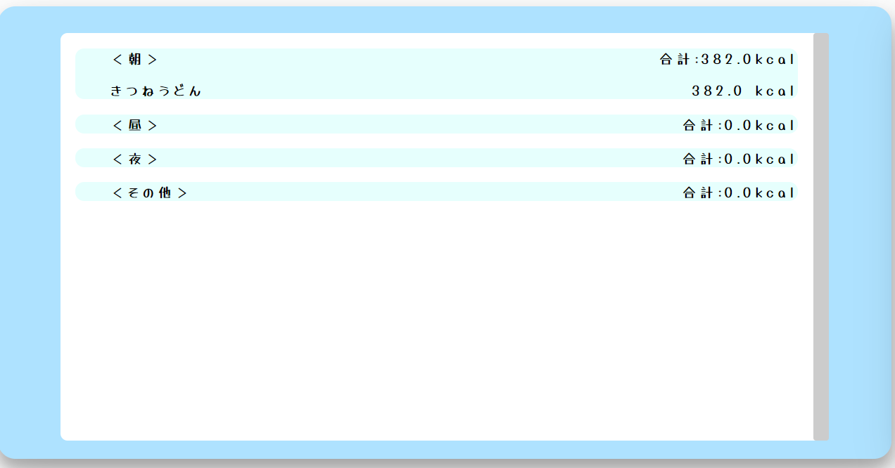
・食事の記録ができ、合計カロリーを算出
・その日食べたものを
カテゴリー、品目から選択
・データベースにないものは品目登録が可能

Slide 11
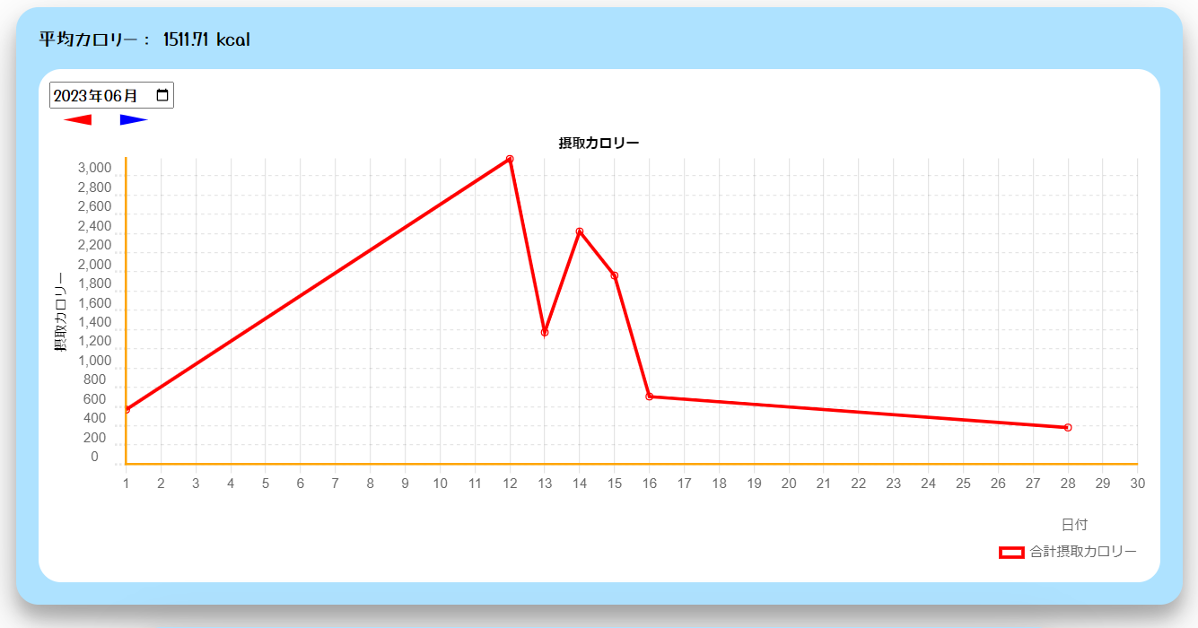
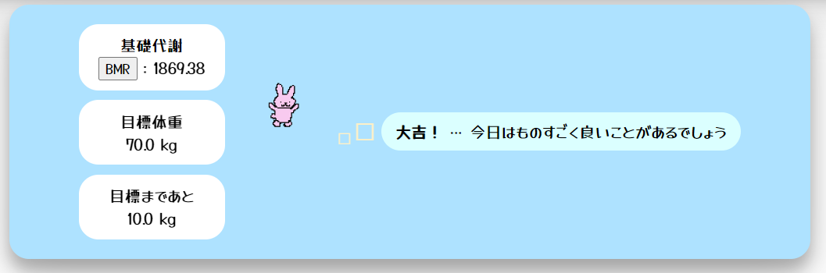
・摂取カロリーを元に動的なグラフを月ごとに形成
・ユーザーに合わせた基礎代謝を表示

Slide 12
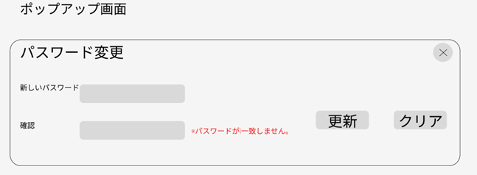
※外部設計書

Slide 13
